Slide 1
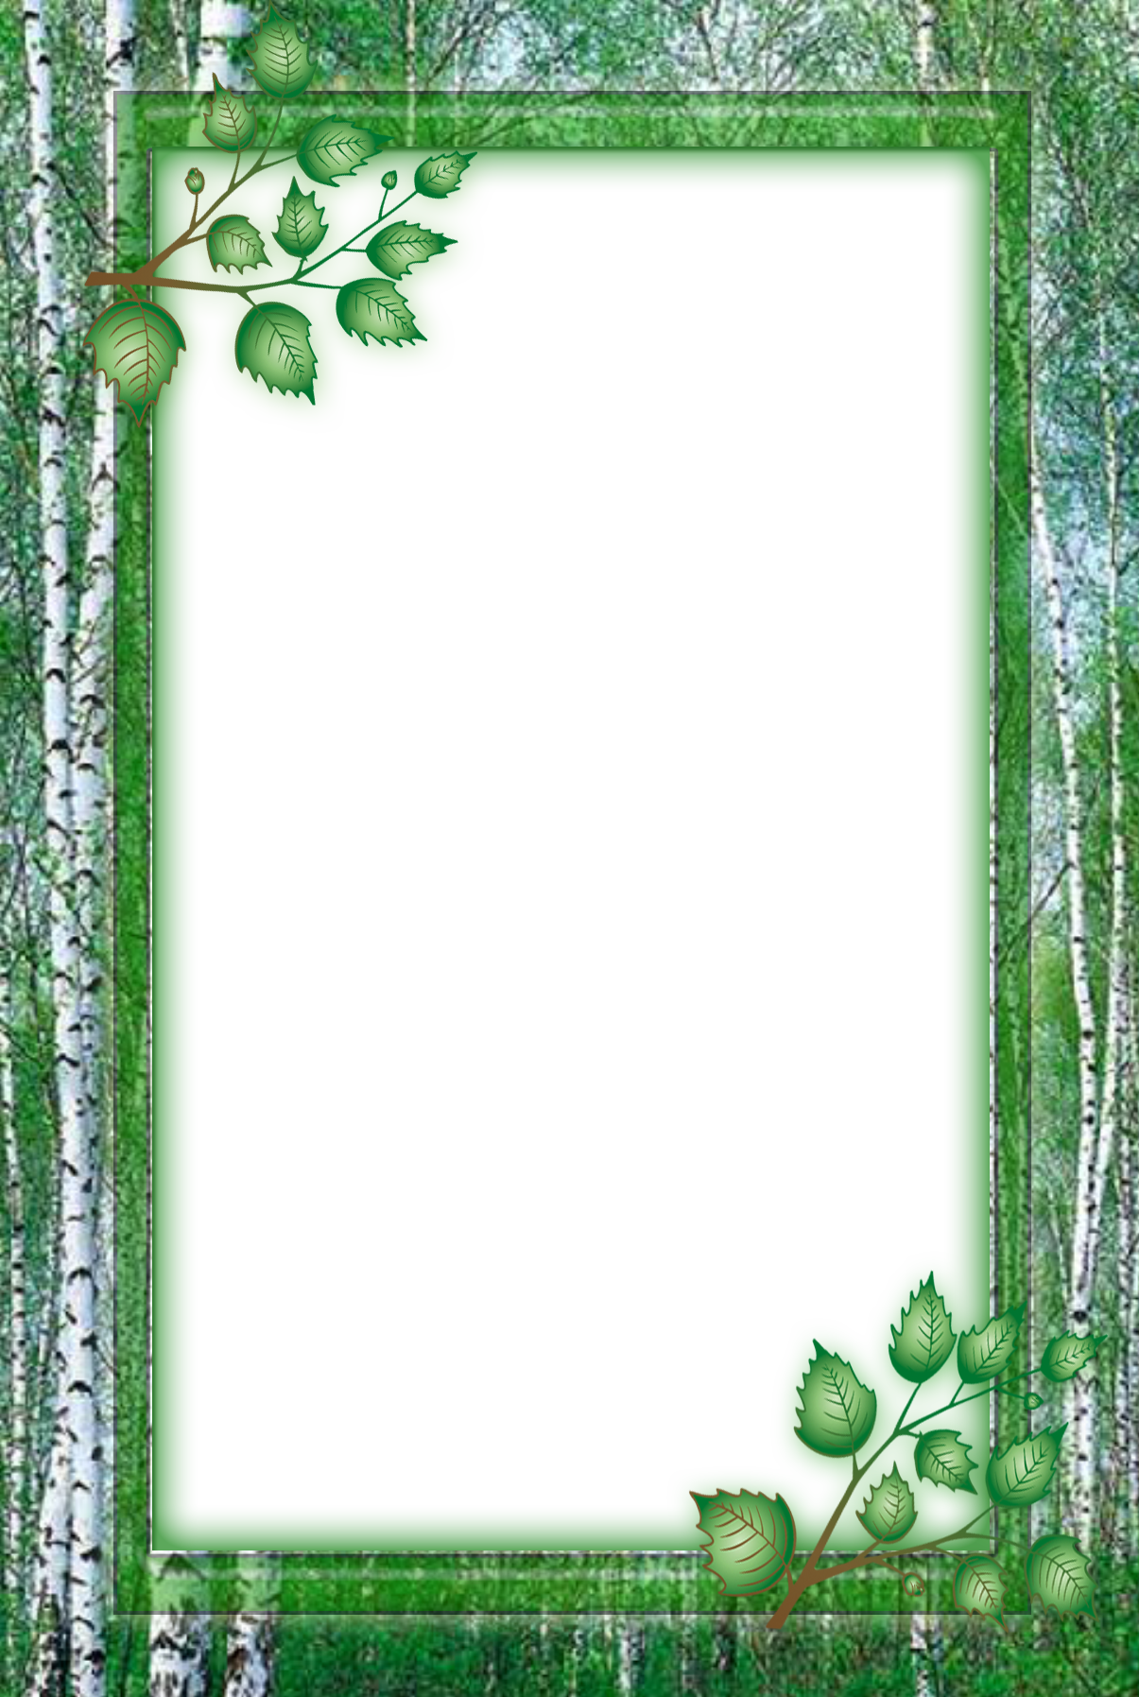
Почему берёзу называют символом России?
Авторы: Бородина Татьяна
Молодкина Анастасия
ученицы 2 класса
МОУ СОШ №7 г. Остров

Slide 2
Без березы не мыслю России,
Так светла по – славянски она
Чтобы быть- в столетья иные,
От березы вся Русь рождена.
Под березами пели, женили
Выбирали коней на торгах
Дорогих матерей хоронили
Так, чтоб были березы в ногах.
Потому знать березы весною,
Человеческой жизнью живут,
Посмеются зеленой листвою,
То сережками слезы прольют.

Slide 3
Гипотеза:
Берёза самое распространённое и любимое дерево в России.

Slide 4
Цель: узнать как жизнь русского народа связана
с березой?

Slide 5
План работы
Познакомились с разновидностями берез.
Изучили справочную, художественную, научную литературу.
Взяли интервью у местных старожилов.
Выяснили, как жизнь русского народа связана с березой.

Slide 6
Из 65 видов берез, в России растут 50, березовые леса в России по своей площади занимают 3 место, берёзы -самые распространенные деревья, встречаются во всех регионах России. В нашем городе растут березы бородавчатые или повислые, встречаются берёзы пушистые.

Slide 7
В старину год у славян начинался не зимой, а весной, поэтому его встречали не елью, а берёзой.

Slide 8
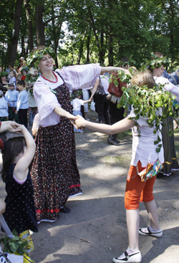
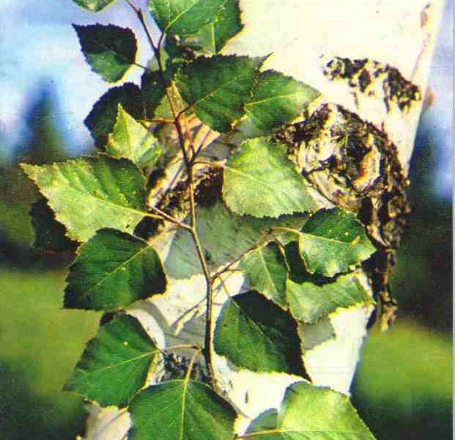
У славян была богиня «Берегиня», они поклонялись ей в образе священного белого дерева – берёзы.

Slide 9
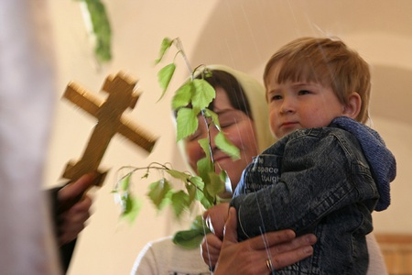
Береза связана с церковными праздниками .

Slide 10
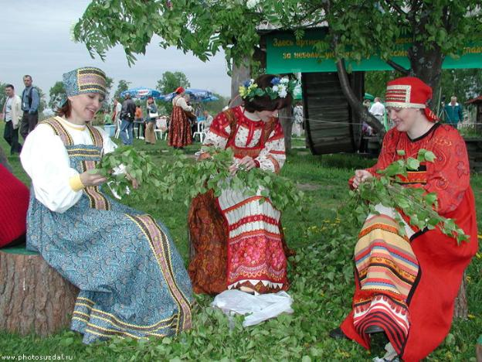
В четверг на седьмой неделе после пасхи, отмечался девичий праздник – Семик.

Slide 11
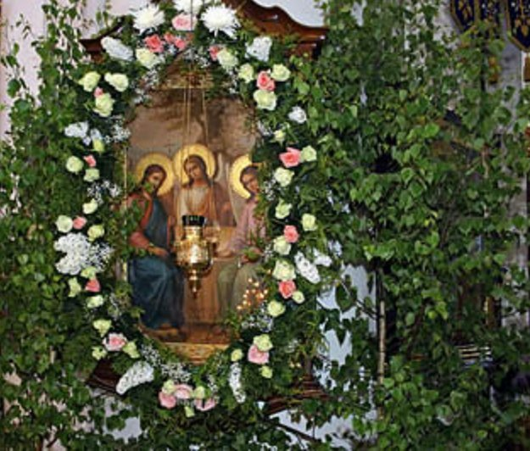
В воскресенье Троица.

Slide 13
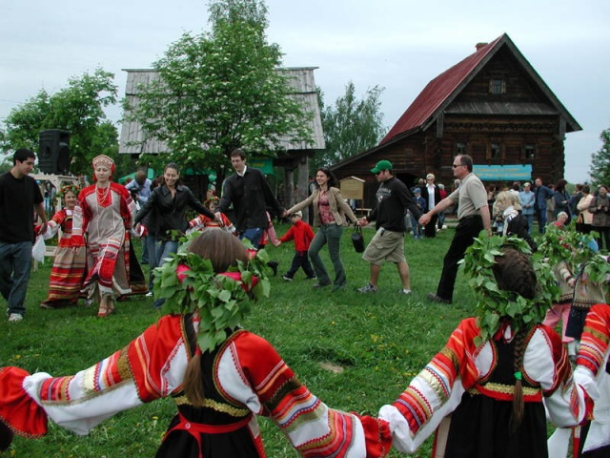
В эти радостные дни береза была окружена всеобщим вниманием.

Slide 14
Берёза стала источником вдохновения для поэтов, писателей, художников и музыкантов

Slide 15
Почему берёза? Скажем словами Людмилы Ивановны Горюшкиной автора рассказа «БЕРЁЗКА»: «потому, что для русского человека нет дерева милее и роднее. Это символ России. Множество поэтов посвятили свои стихи, а народ песни. И, наверное, не только потому, что она растёт в нашей стране повсюду от Заполярья до южных границ. Возможно, потому, что именно Береза вызывает у нас чувства, созвучные щедрой и отзывчивой русской душе.

Slide 16
Выводы:
Березу можно считать символом России: жизнь русского народа тесно связана с березой.
Берёза самое распространенное дерево в России.
Традиции и обычаи русского народа связаны с березой.
Береза дает самое необходимое в его жизни: здоровье, тепло, свет, кров, предметы обихода, бумагу, деготь, краску.
Она послужила источником вдохновения для писателей, поэтов, художников , и музыкантов.

Slide 17
Наши предложения
Организовать работу зелёного патруля.
Провести конкурс плакатов
«Моё дерево» « Сохрани зелёного друга»
Выпустить газету «Зелёный символ России»

Slide 18
Используемые ресурсы:
Шорыгина Т.А. Ш.78.» Деревья какие они? « Книга для воспитателей, гувернеров и родителей, М. Издательство «Гном» 2004г. -64с.
Популярная энциклопедия растений. Автор- составитель Смирнов Ю.И. Санкт -Петербург.» Мим- Экспресс»-1997г
«Я познаю мир» : растения Детская энциклопедия. Автор-составитель Л.А. Багрова- М. Издательство АСТ- 2002г.
http://www.fotku.ru/img

